Slide 1


مرکز مدیریت آمار و فن آوری اطلاعات
وزارت بهداشت، درمان و آموزش پزشکی
تحول دیجیتال در نظام سلامت
دکتر نیما اختردانش

Slide 2

Transitioning legacy paper and digital systems to interoperable, integrated and comprehensive digital systems that promote health system objectives and improve data utilization is a daunting endeavour.
سازمان جهانی بهداشت :
انتقال از سیستم‌های کاغذی و دیجیتال قدیمی به سیستم‌های دیجیتال جامع، یکپارچه و سازگار که اهداف نظام سلامت را ارتقاء داده و استفاده از داده‌ها را بهبود بخشند، تلاشی دلهره‌آور است!

Slide 3



ما اینجا هستیم
رقومی‌سازی
صنعتی‌سازی فناوری اطلاعات
مهارت فناوری اطلاعات
مدل‌های کسب و کاری
فرایندها
فن‌آوری
تمرکز
مدیریت فن‌آوری اطلاعات
مدیریت سرویس‌ها
برنامه‌نویسی
مدیریت سیستم‌
راهبری دیجیتال
قابلیت‌ها
با همکاران شبیه شریک رفتار می‌شود
و با مشتریان بیرونی مشارکت
می‌شود
با همکاران شبیه مشتری رفتار
می‌شود و مشارکتی با مشتریان
بیرونی وجود ندارد
ایزوله، بدون مشارکت
درونی و بیرونی
مشارکت
نوآوری در کسب و کار دیجیتال
انواع جدید ارزش
سرویس‌ها و راهکارها
کارایی و اثربخشی
اتوماسیون و نوآوری پراکنده
مسائل مکرر
نتایج و
پیامدها

Slide 4

Digitization
تعریف: فرایند تبدیل داده‌ها و اسناد از قالب آنالوگ به قالب دیجیتال
مثال در سلامت: اسکن پرونده‌های کاغذی بیماران به فایل PDF؛ ذخیره‌ی نتایج آزمایش به‌جای چاپ کاغذی در فایل الکترونیک
ویژگی: این مرحله بیشتر فنی/ابزاری است و تغییری در جریان کار یا تصمیم‌سازی ایجاد نمی‌کند

Slide 5

Digitalization
تعریف: استفاده از فناوری‌های دیجیتال برای بازطراحی فرآیندها، خدمات و مدل‌های کاری
مثال در سلامت:
جایگزینی نسخه‌نویسی کاغذی با نسخه‌نویسی الکترونیک
طراحی یک سامانه‌ی یکپارچه نوبت‌دهی برای کل شبکه‌ی بیمارستانی
به‌کارگیری داشبوردهای مدیریتی برای رصد عملکرد مراکز درمانی
ویژگی: در این سطح، دیجیتال فقط ابزار نیست؛ بلکه باعث تحول در جریان داده‌ها و خدمات می‌شود

Slide 6

Digital Transformation
تعریف: تغییر ساختاری و فرهنگی نظام سلامت با محوریت دیجیتال؛ جایی که سیاست‌ها، فرایندها، نیروی انسانی و فناوری همگی هم‌راستا بازطراحی می‌شوند
مثال در سلامت:
معماری ملی تبادلات اطلاعات سلامت (National Health Information Exchange)
پرونده الکترونیک سلامت شهروندان به‌عنوان مرجع واحد
هوش مصنوعی برای تصمیم‌سازی بالینی و سیاست‌گذاری جمعیتی

Slide 7
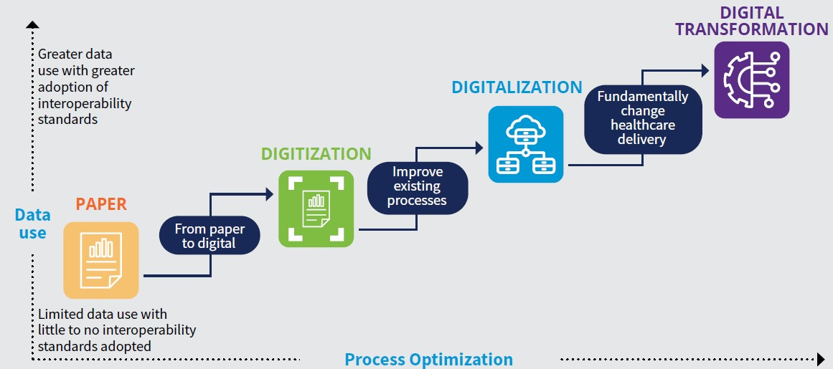
From paper to digital: a transformational journey

Slide 8
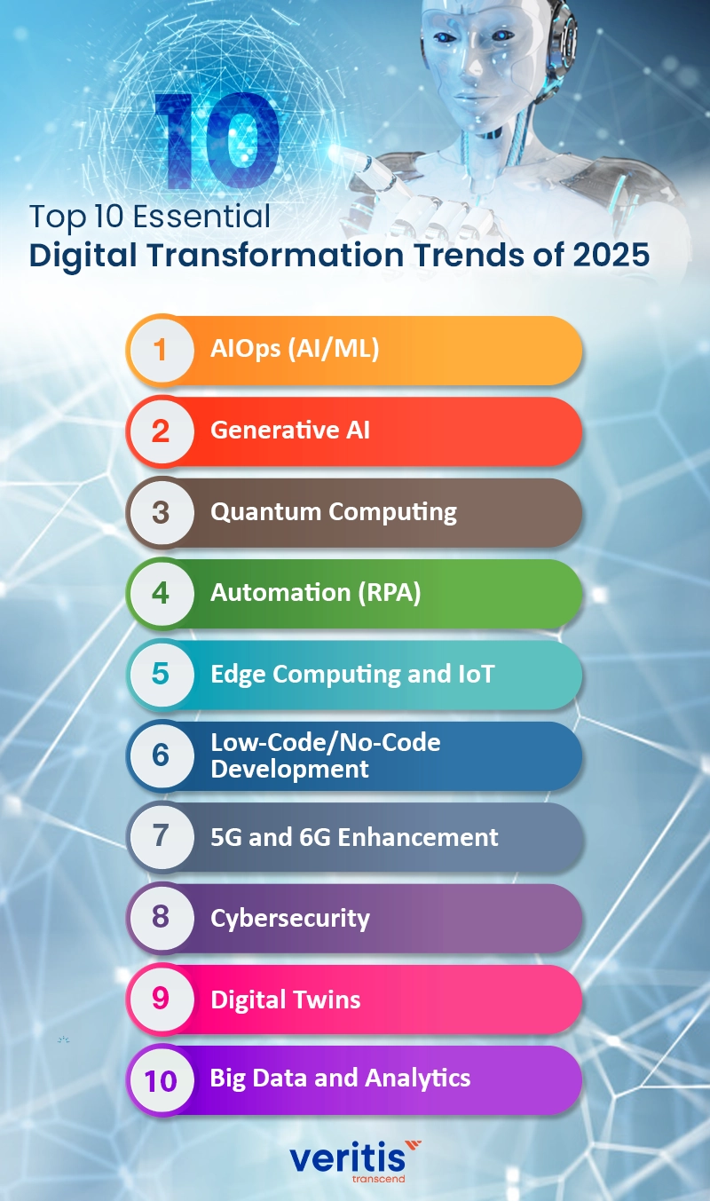
ده روند برتر تحول دیجیتال
AIOps (AI.ML) به کاربرد هوش مصنوعی و یادگیری ماشین برای مانیتورینگ، تحلیل و خودکارسازی عملیات فناوری اطلاعات گفته می‌شود تا عملکرد سیستم‌ها بهینه و اختلالات سریع‌تر شناسایی شوند.
Generative AI به شاخه‌ای از هوش مصنوعی گفته می‌شود که قادر است محتواهای جدید مانند متن، تصویر، صدا یا کد را بر اساس الگوهای یادگرفته‌شده تولید کند.
Quantum Computing به حوزه‌ای از محاسبات گفته می‌شود که از اصول مکانیک کوانتومی برای پردازش اطلاعات با استفاده از کیوبیت‌ها بهره می‌برد و قادر به حل مسائل بسیار پیچیده سریع‌تر از کامپیوترهای کلاسیک است.
Automation (RPA) به استفاده از نرم‌افزارها و ربات‌های نرم‌افزاری برای خودکارسازی فرآیندهای تکراری و مبتنی بر قوانین در کسب‌وکارها گفته می‌شود.
Edge Computing and IoT به پردازش داده‌ها در نزدیک‌ترین نقطه به منابع داده (مثل حسگرها و دستگاه‌های IoT) گفته می‌شود تا تأخیر کاهش یابد و عملکرد سیستم‌های متصل به اینترنت اشیاء بهینه شود.
Low-Code and No-Code Development به پلتفرم‌ها و ابزارهایی گفته می‌شود که با حداقل یا بدون نیاز به برنامه‌نویسی، امکان طراحی و توسعه سریع برنامه‌ها و اپلیکیشن‌ها را فراهم می‌کنند.
5G and 6G Enhancement به بهبود و توسعه شبکه‌های مخابراتی نسل پنجم و ششم گفته می‌شود تا سرعت بالاتر، تأخیر کمتر و ظرفیت اتصال بیشتر برای دستگاه‌ها و خدمات دیجیتال فراهم گردد.
Cybersecurity به مجموعه روش‌ها و فناوری‌هایی گفته می‌شود که برای حفاظت از سیستم‌ها، شبکه‌ها و داده‌ها در برابر دسترسی غیرمجاز، حملات سایبری و تهدیدهای دیجیتال به‌کار می‌رود.
Digital Twins به مدل‌های دیجیتالی پویا گفته می‌شود که نسخه مجازی یک سیستم، دستگاه یا فرایند فیزیکی را شبیه‌سازی و رفتار آن را در زمان واقعی بازتاب می‌دهند.
Big Data Analytics به تجزیه و تحلیل حجم عظیمی از داده‌های ساخت‌یافته و غیرساخت‌یافته گفته می‌شود تا الگوها، روندها و بینش‌های ارزشمند برای تصمیم‌گیری استخراج شوند.

Slide 9


Slide 10
مسیر حرکت در نظام سلامت
Digitization ← ایجاد زیرساخت داده دیجیتال (مثل اسکن اسناد و ثبت دیجیتال نتایج آزمایش)
Digitalization ← بازطراحی خدمات حول این داده‌ها (نسخه‌نویسی، ارجاع بیمار، نظام نظارت مبتنی بر داده)
Digital Transformation ← بازآرایی کلان نظام سلامت بر مبنای داده و هوش مصنوعی (شفافیت، پاسخگویی، پیش‌بینی بیماری‌ها، نظام پرداخت مبتنی بر داده)
حرکت از Digitization به Digitalization یعنی عبور از «دیجیتالی کردن پرونده‌ها» به «دیجیتالی شدن کل فرایند مراقبت» و این همان نقطه‌ای است که بهره‌وری، کیفیت مراقبت و عدالت سلامت جهش واقعی پیدا می‌کند.
در ایران ما بخش زیادی از مسیر Digitization را طی کرده‌ایم (مثل استقرار HISها، سامانه‌های آزمایشگاهی و ...) و حرکت به سمت Digitalization نیازمند یکپارچگی سامانه‌ها (Interoperability)، استانداردهای داده (FHIR، SNOMED)، موتورهای قواعد و اعتبارسنج داده‌ها و بازطراحی فرایندها در نظام شبکه (نه صرفاً جایگزینی کاغذ با کامپیوتر) می‌‍ باشد.

Slide 11
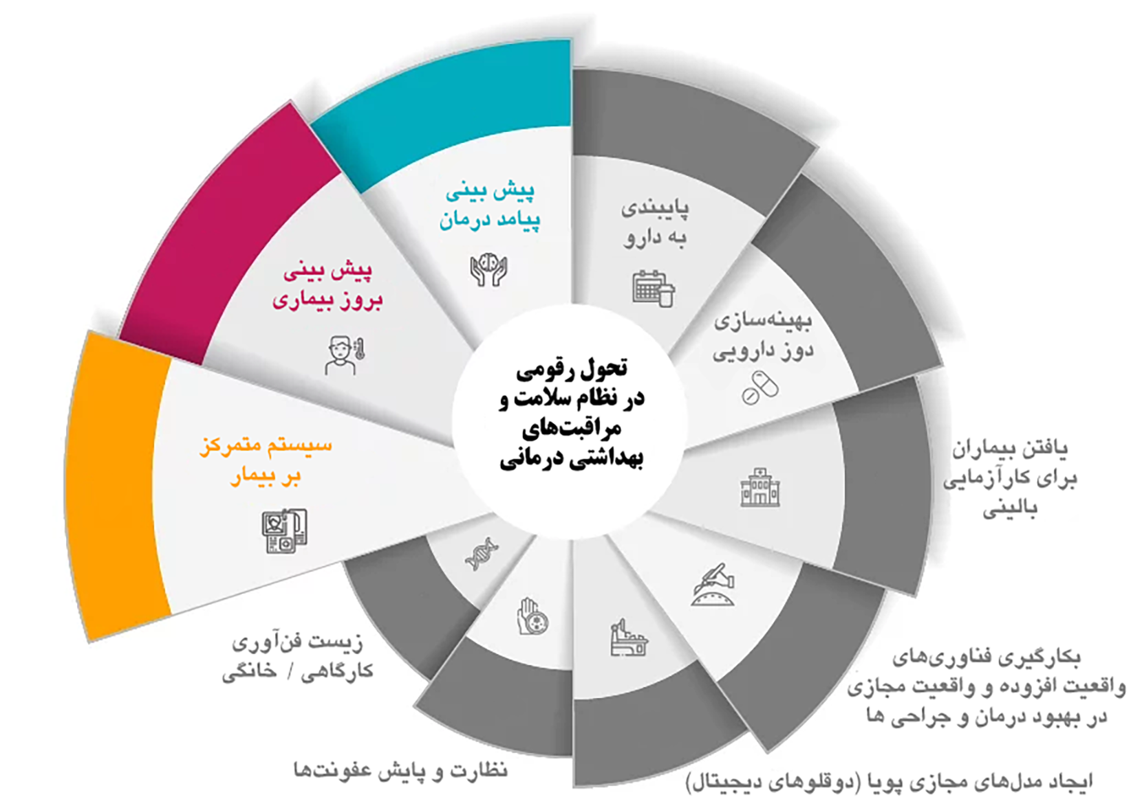

Slide 12

عناصر اساسی
برای تحول دیجیتال

Slide 13
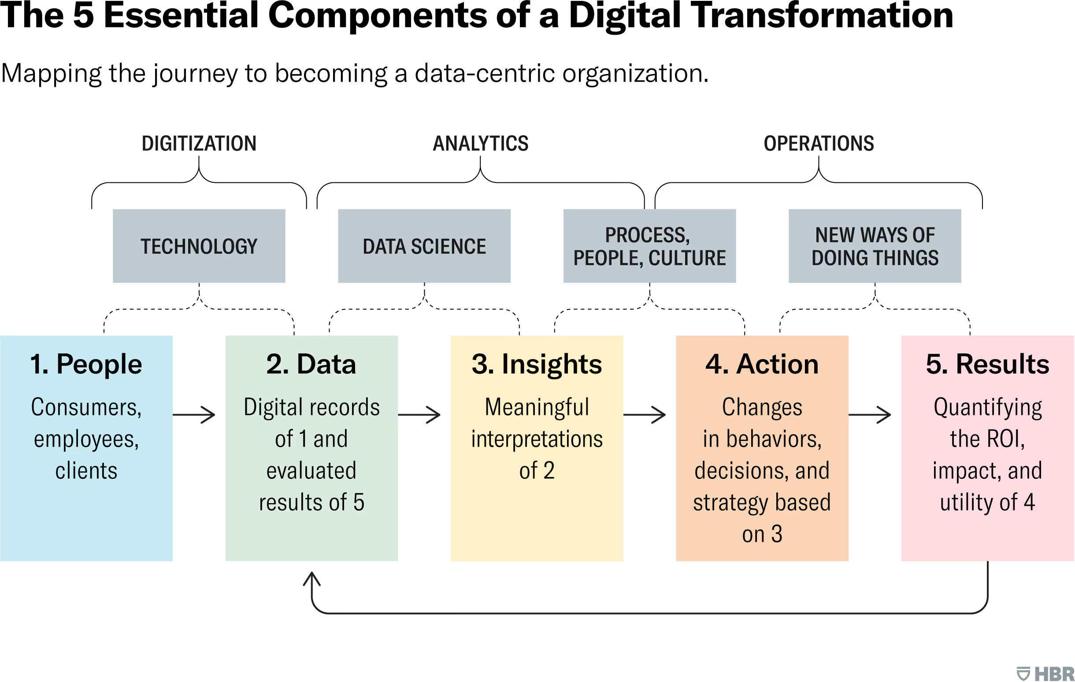

Slide 14
معرفی پنج عنصر اساسی برای تحول دیجیتال هدف: نشان دادن روند تبدیل شدن به یک سازمان متمرکز بر داده‌ها
People (مردم):
شامل مصرف‌کنندگان، کارمندان و مشتریان
پایه و اساس تمامی داده‌ها و اطلاعات در سازمان‌ها
Data (داده‌ها):
ثبت داده‌های دیجیتال مربوط به افراد (مردم)
ارزیابی نتایج و دستاوردهای این داده‌ها برای تصمیم‌گیری بهتر

Slide 15
تحلیل داده‌ها و نتایج عملی
Insights (بینش‌ها):
تفسیر معنادار داده‌ها برای به دست آوردن اطلاعات ارزشمند
این مرحله به تجزیه و تحلیل داده‌ها پرداخته و زمینه را برای تصمیم‌گیری‌های آگاهانه فراهم می‌کند.
Action (اقدام):
تغییرات در رفتار، تصمیمات و استراتژی‌ها بر اساس بینش‌های به دست آمده از داده‌ها
این مرحله به عمل کردن بر اساس تحلیل‌ها و داده‌ها می‌پردازد.
Results (نتایج) :
ارزیابی نتایج و سنجش میزان بازگشت سرمایه (ROI)، تاثیر و مفید بودن اقدامات صورت گرفته
به معنای اندازه‌گیری اثربخشی تغییرات و بهبودها در سازمان است

Slide 16
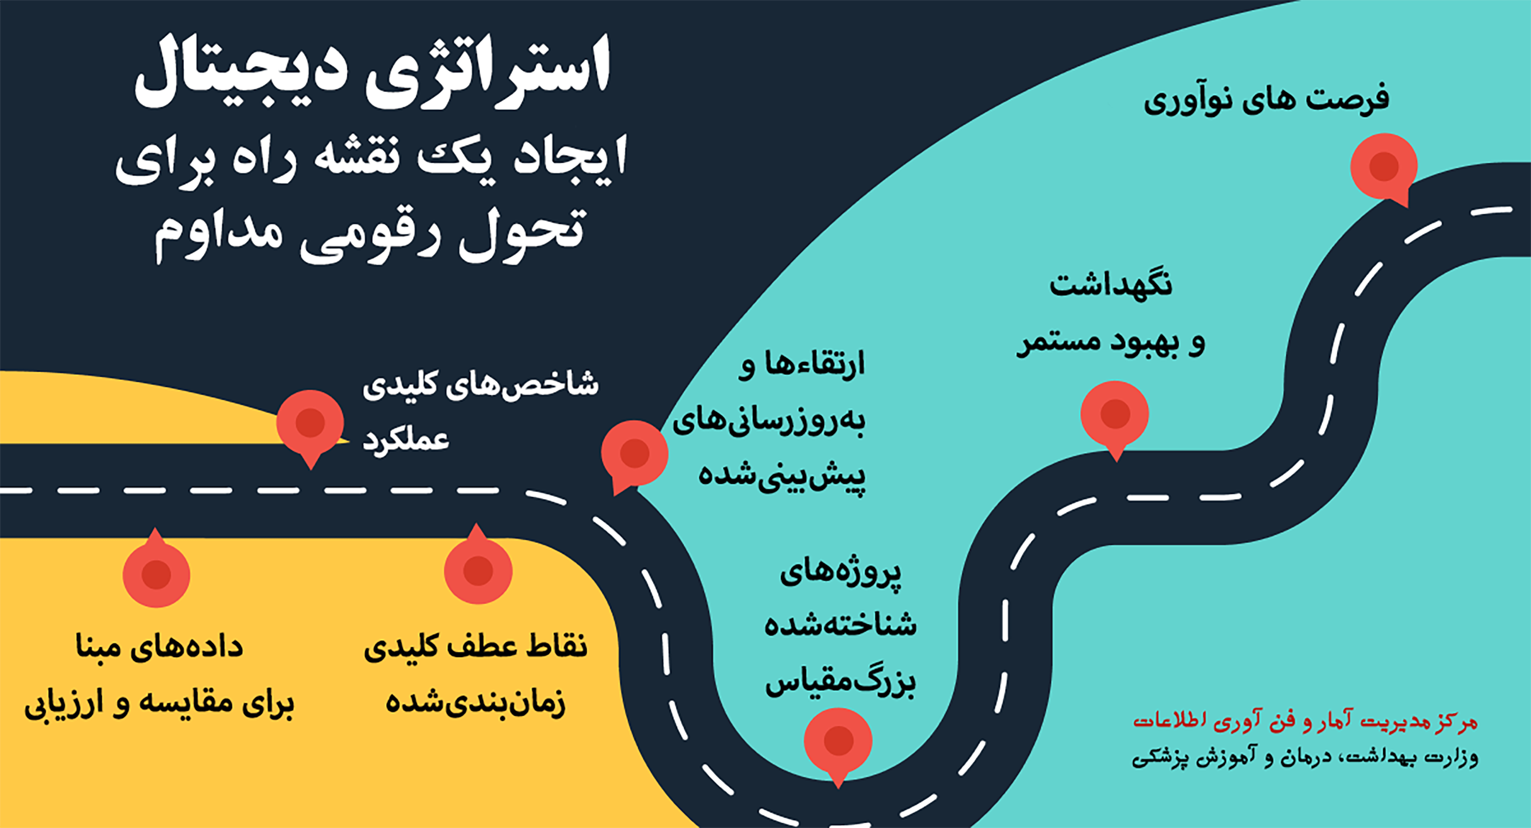

Slide 17
ضرورت نقشه‌راه راهبردی دیجیتال در نظام سلامت
توصیه سیاستی
تدوین و استقرار نقشه‌راه راهبردی دیجیتال در سطح وزارت بهداشت به‌عنوان بخشی جدایی‌ناپذیر از برنامه راهبردی کلان
ایجاد سازوکارهای هماهنگی میان سیاست‌های دیجیتال و اهداف کلان سلامت ملی
پایش و به‌روزرسانی دوره‌ای نقشه‌راه متناسب با تحولات فناوری و الزامات عملیاتی

Slide 18

ضرورت نقشه‌راه راهبردی دیجیتال در نظام سلامت
تعریف نقشه‌راه دیجیتال
نقشه‌راه راهبردی دیجیتال بازنگری جامعی از کل ردپای دیجیتال وزارت بهداشت
به دست می‌دهد:
سامانه‌های ملی و بیمارستانی
یکپارچه‌سازی تبادل داده‌ها و فرآیندها
زیرساخت‌های پشتیبان و اداری
شبکه‌های داخلی و بسترهای اطلاع‌رسانی
ابزارهای خودکارسازی و تحلیل داده
این نقشه‌راه در افق چندساله، تحولات فناورانه و تغییرات عملیاتی را پیش‌بینی کرده
و نظام سلامت را در مسیر انعطاف‌پذیری، صرفه‌جویی هزینه و آینده‌نگری قرار می‌دهد.

Slide 19
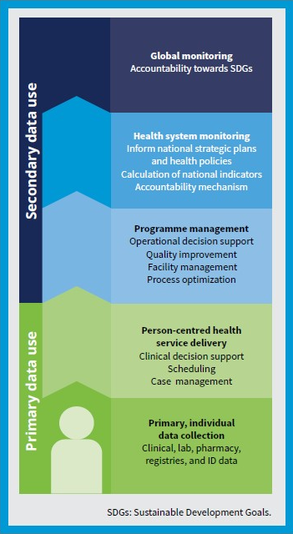
ارزش افزوده اصل ‹یک‌بار گردآوری، استفاده برای مقاصد متعدد›
The added value of “collect once,
use for many purposes” principle
سند سازمان جهانی بهداشت:
یک بار جمع‌آوری ← داده‌ها مستقیماً در نقطه ارائه خدمت (Point of Care) وارد می‌شوند (برای مثال در سامانه پرونده الکترونیک بیمار، سامانه ثبت مرگ مادری یا سامانه ثبت‌نام واکسیناسیون). این کار باعث می‌شود داده فقط یک بار و در محل تولید خود ثبت شود و نیاز به تکرار یا ورود مجدد در سطوح مختلف از بین برود.
استفاده برای مقاصد متعدد ← همین داده‌های اولیه اگر بر اساس استانداردهای تبادل‌پذیری (مانند HL7 FHIR، SNOMED CT، ICD-10/11) ثبت شوند، می‌توانند به صورت همزمان و خودکار در کارکردهای مختلف مورد استفاده قرار گیرند، از جمله:
پشتیبانی مستقیم از مراقبت بالینی بیمار
مدیریت و برنامه‌ریزی در مراکز درمانی و شبکه‌های بهداشتی
تولید خودکار شاخص‌های تجمیعی در سطح شهرستان‌ها یا دانشگاهی و ملی
تصمیم‌سازی سیاست‌گذاران
پاسخگویی به نیازهای نظارتی و نظام پایش اپیدمیولوژیک

Slide 20

حکمرانی داده مبنا و نسبت آن با تحول دیجیتال

Slide 21
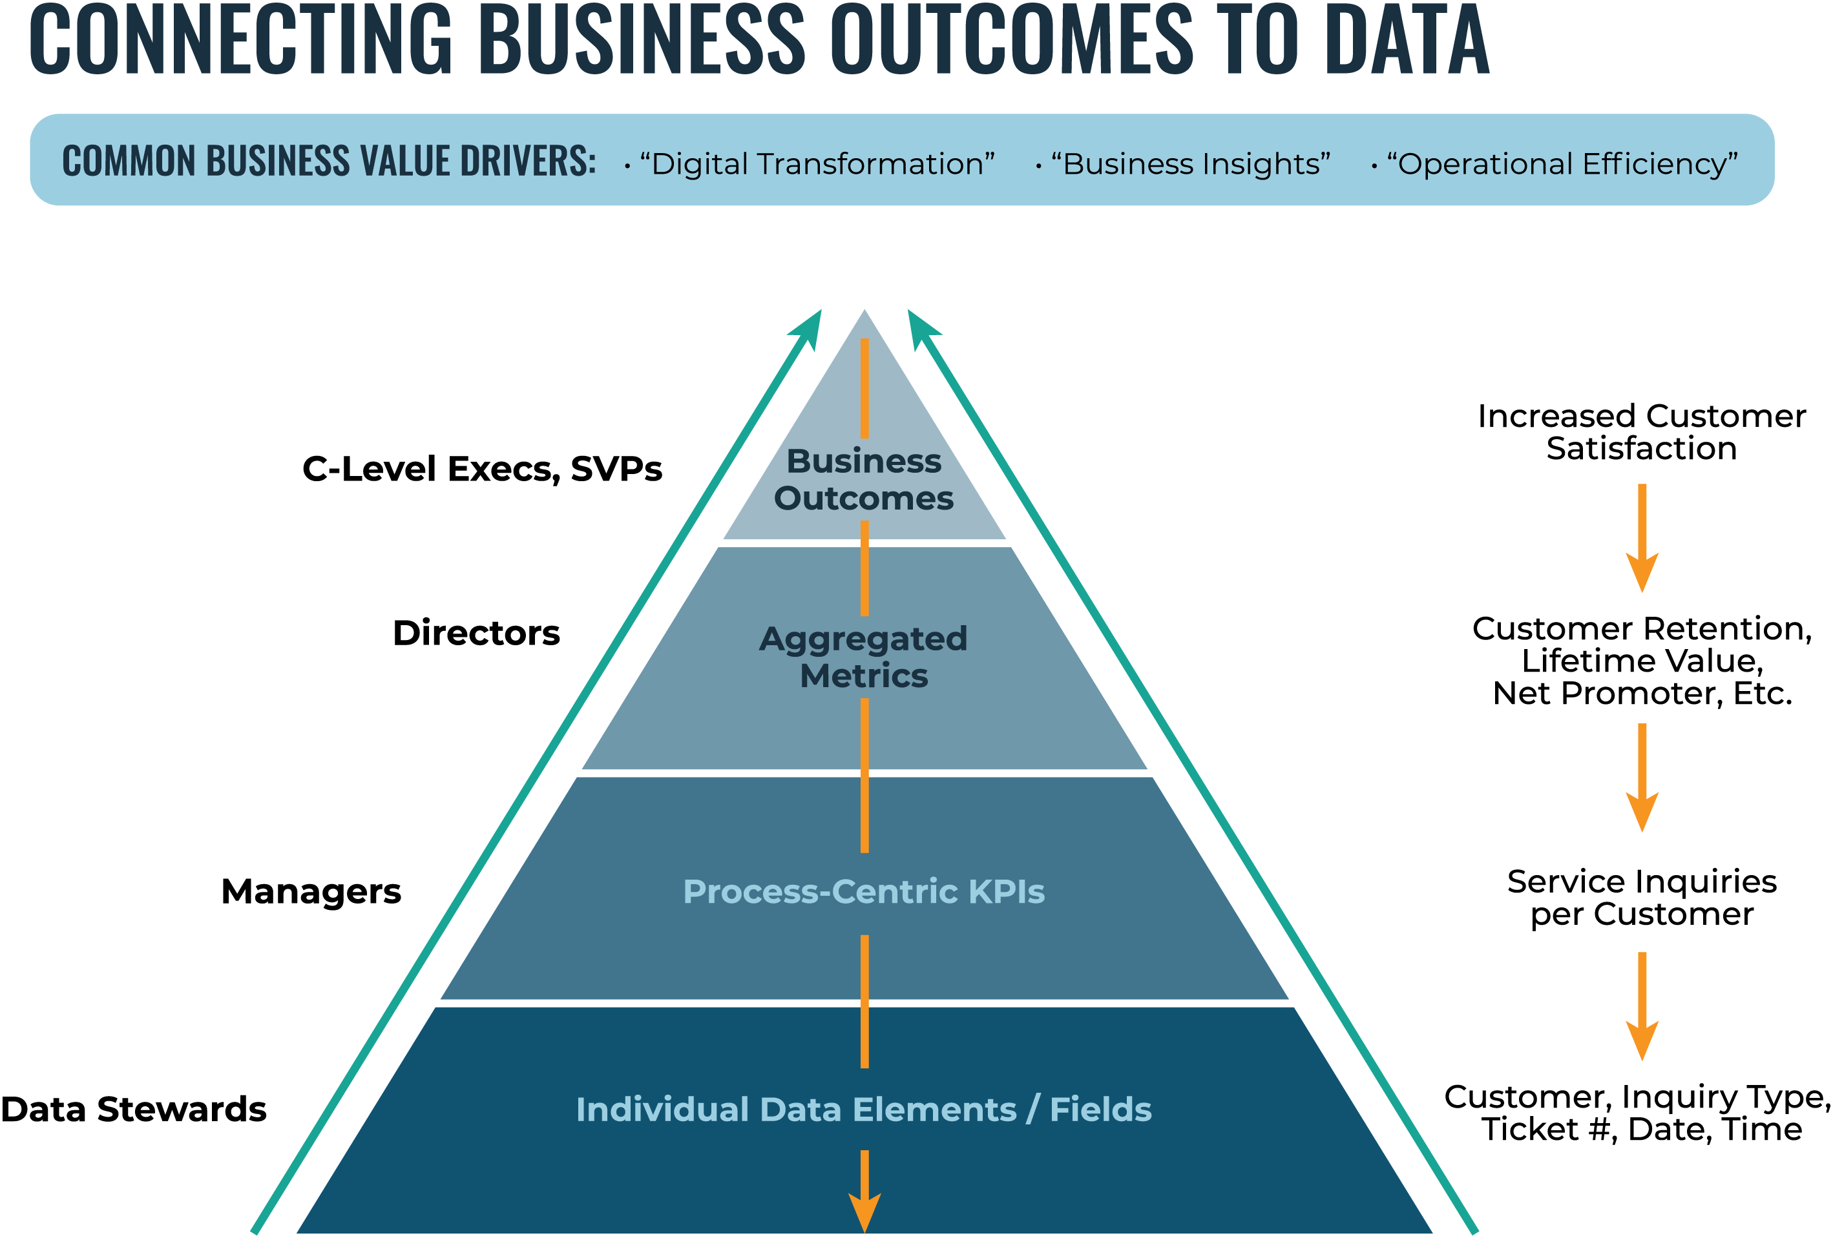

Slide 22
استفاده از معماری Data Mesh / Data Fabric
در این رویکردها مسئولیت داده‌ها به حوزه‌های کسب‌وکاری (domain) واگذار می‌شود تا نزدیک‌تر به نقطه تولید داده کنترل، کیفیت و مالکیت آنها حفظ شود.
Data Mesh کمک می‌کند سیلوهای داده کاهش یابند و اشتراک داده میان حوزه‌ها بهتر انجام شود و با تمرکز بر خودخدمتی داده‌ای (self-serve data) سرعت پاسخگویی افزایش یابد.

Slide 23
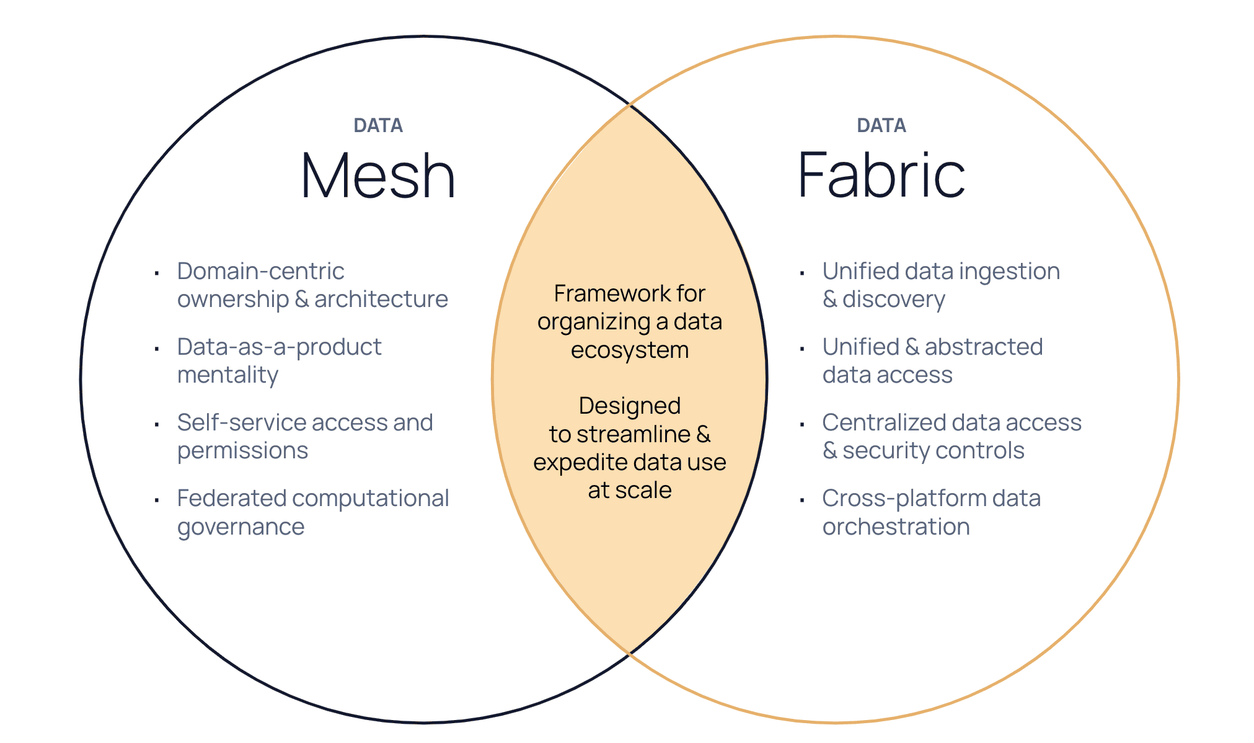

Slide 24
خودکارسازی، هوش مصنوعی و یادگیری ماشین در حکمرانی داده
ابزارهای هوش مصنوعی در تشخیص ناهنجاری‌ها، پاکسازی داده‌ها، مستندسازی lineage داده، تطبیق داده‌ها و نظارت بر استانداردها نقش فزاینده‌ای دارند.
مدل‌های سنتزی داده (synthetic data) به‌خصوص در حوزه‌هایی که رعایت حفظ حریم خصوصی مهم است، برای تست الگوریتم‌ها بدون به‌خطر‌انداختن داده‌های حقیقی استفاده می‌شوند.

Slide 25
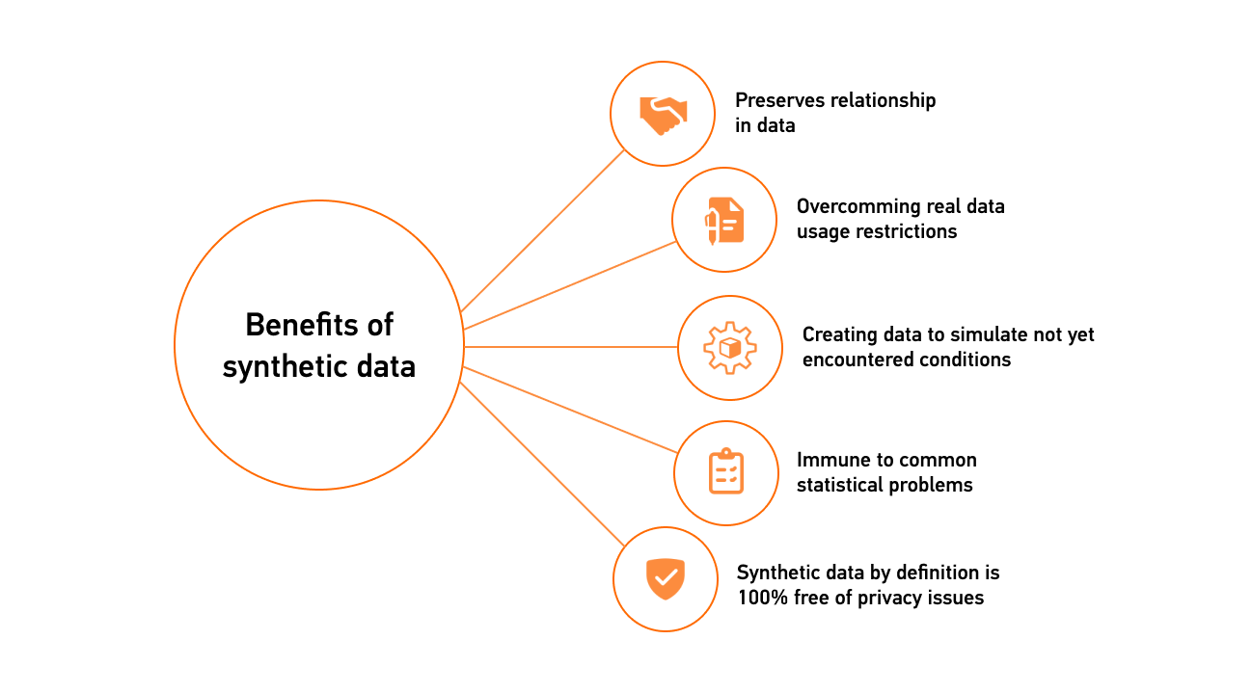

Slide 26
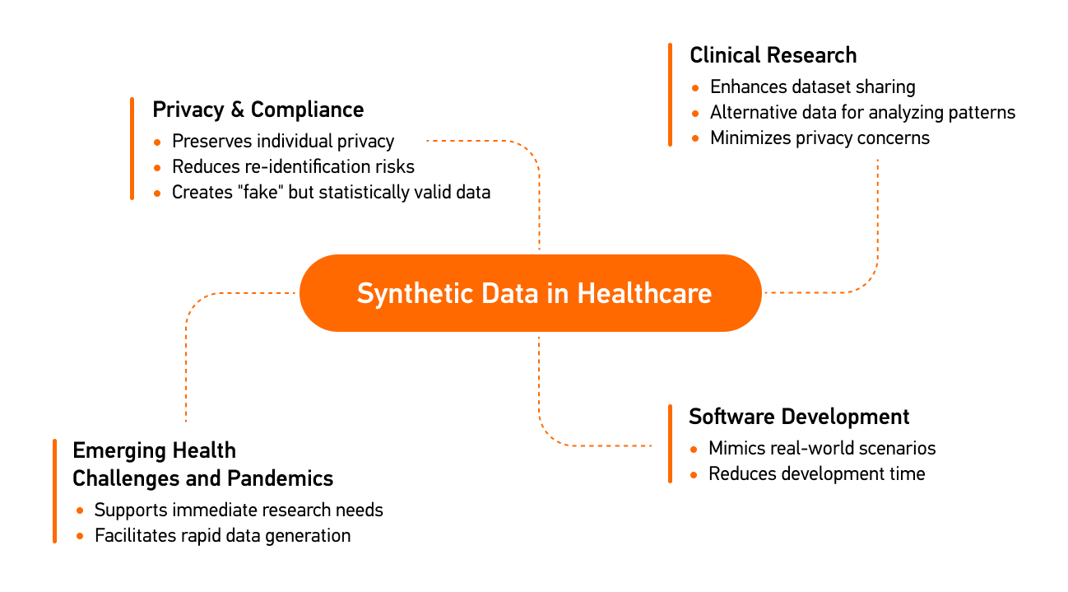

Slide 27
پردازش داده در زمان واقعی (Real‐Time) و جریان داده (Data Streaming)
حرکت از پردازش داده‌ها به صورت بچ (Batch) به سمت جریان داده‌ها و تحلیل آنی که امکان واکنش سریع به رویدادها، خطاها یا نیازهای بالینی را فراهم می‌کند.
این موضوع در نظام سلامت بسیار مهم است؛ برای مثال در پایش عفونت، اپیدمی‌ها، مراقبت اورژانسی و هشدار سریع در مراکز بهداشتی

Slide 28
Data Streaming in Healthcare
دگرگونی دیجیتال (Digital Disruption) به‌همراه افزایش نیازهای تنظیم‌گری و تلاش‌های مدرنیزاسیون فناوری اطلاعات، نیاز به یک زیرساخت داده‌ای قابل اعتماد، نظارت لحظه‌ای و جامع از ابتدا تا انتها، زمان کوتاه برای عرضه ویژگی‌های جدید و یکپارچگی با فناوری‌های نوآورانه‌ای همچون سنسورها، دوراپزشکی یا هوش مصنوعی/یادگیری ماشین را ایجاب می‌کند. جریان داده (Data Streaming) این امکان را فراهم می‌آورد تا رابط‌های قدیمی و جدید به‌طور هم‌زمان و در هر مقیاسی، یکپارچه و هم‌راستا شوند و اکثر فرآیندهای کسب و کاری در بخش بهداشت و درمان را به‌صورت بسیار مقرون‌به‌صرفه‌تر بهبود دهند.
Real-time End-to-End Observability
Fast Time-to-Market for New Features
Integration with Pioneering Technologies

Slide 29
Healthcare does often not have a choice. Regulations by the government must be implemented by a specific deadline. IT modernization, adoption of new technologies, and integration with the legacy world are mandatory.
Many regulations demand Open APIs and interfaces. But even if not enforced, the public sector does itself a favour adopting open technologies for data sharing between different sectors and the members.
بخش بهداشت و درمان اغلب گزینه‌ای برای انتخاب ندارد. مقررات دولتی باید در مهلت زمانی مشخصی پیاده‌سازی شوند. مدرنیزاسیون فناوری اطلاعات، پذیرش فناوری‌های جدید و یکپارچگی با دنیای قدیمی اجباری است. بسیاری از مقررات، استفاده از API ها و رابط‌های باز را الزامی می‌کنند. اما حتی اگر این الزامات اجرایی نباشند، بخش عمومی با پذیرش فناوری‌های باز برای اشتراک‌گذاری داده‌ها بین بخش‌های مختلف و اعضا، به خود سود می‌رساند.

Slide 30
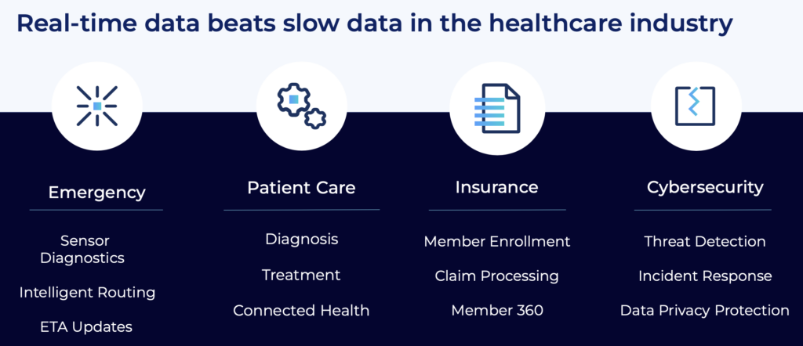

Slide 31
حاکمیت داده + حاکمیت حریم خصوصی + حاکمیت اخلاقی (Data Privacy & Ethics)
مقررات و قوانین ملی حفاظت داده، الزام به شفافیت داده‌ها، کنترل دسترسی، حفظ حریم خصوصی داده‌های فردی و تشخیص منبع داده‌ها (data provenance) همگی در اولویت قرار دارند.
همچنین بحث بر سر هویت دیجیتال خودمختار یا Self-Sovereign Identity که کاربر کنترل بیشتری بر داده‌های شخصی داشته باشد.

Slide 32
مالکیت دموکراتیک داده‌ها (Data Cooperatives, Commons, Data Trusts)
مدل‌هایی مثل Data Cooperatives که در آن افراد یا جامعه ذی‌نفع، کنترل و مالکیت داده‌ها را به صورتی دموکراتیک بر عهده دارند. این مدل‌ها می‌توانند به افزایش اعتماد عمومی، شفافیت و مشارکت کمک کنند.

Slide 33
پایداری داده‌ها (Data Sovereignty & Data Localization)
کشورها میل به داشتن کنترل بیشتر بر داده‌های تولیدشده در قلمرو خود دارند، به ویژه داده‌های حساس سلامت. این موضوع با رشد قوانین حقوقی، نگرانی‌های امنیتی و روابط بین‌المللی در زمینه خدمات ابری و فضای مجازی بیشتر برجسته شده است.
«суверенитет» در روسی دقیقاً معادل واژه‌ی انگلیسی sovereignty و فارسی حاکمیت است.
📖 در حوزه‌ی فناوری و حکمرانی داده چند مفهوم داریم:
Data Sovereignty ← داده‌های حاکمیتی یا داده‌هایی که تحت کنترل دولت باقی می‌مانند
Digital Sovereignty ← حاکمیت دیجیتال
Sovereign Cloud ← ابر حاکمیتی یا ابر ملی

Slide 34
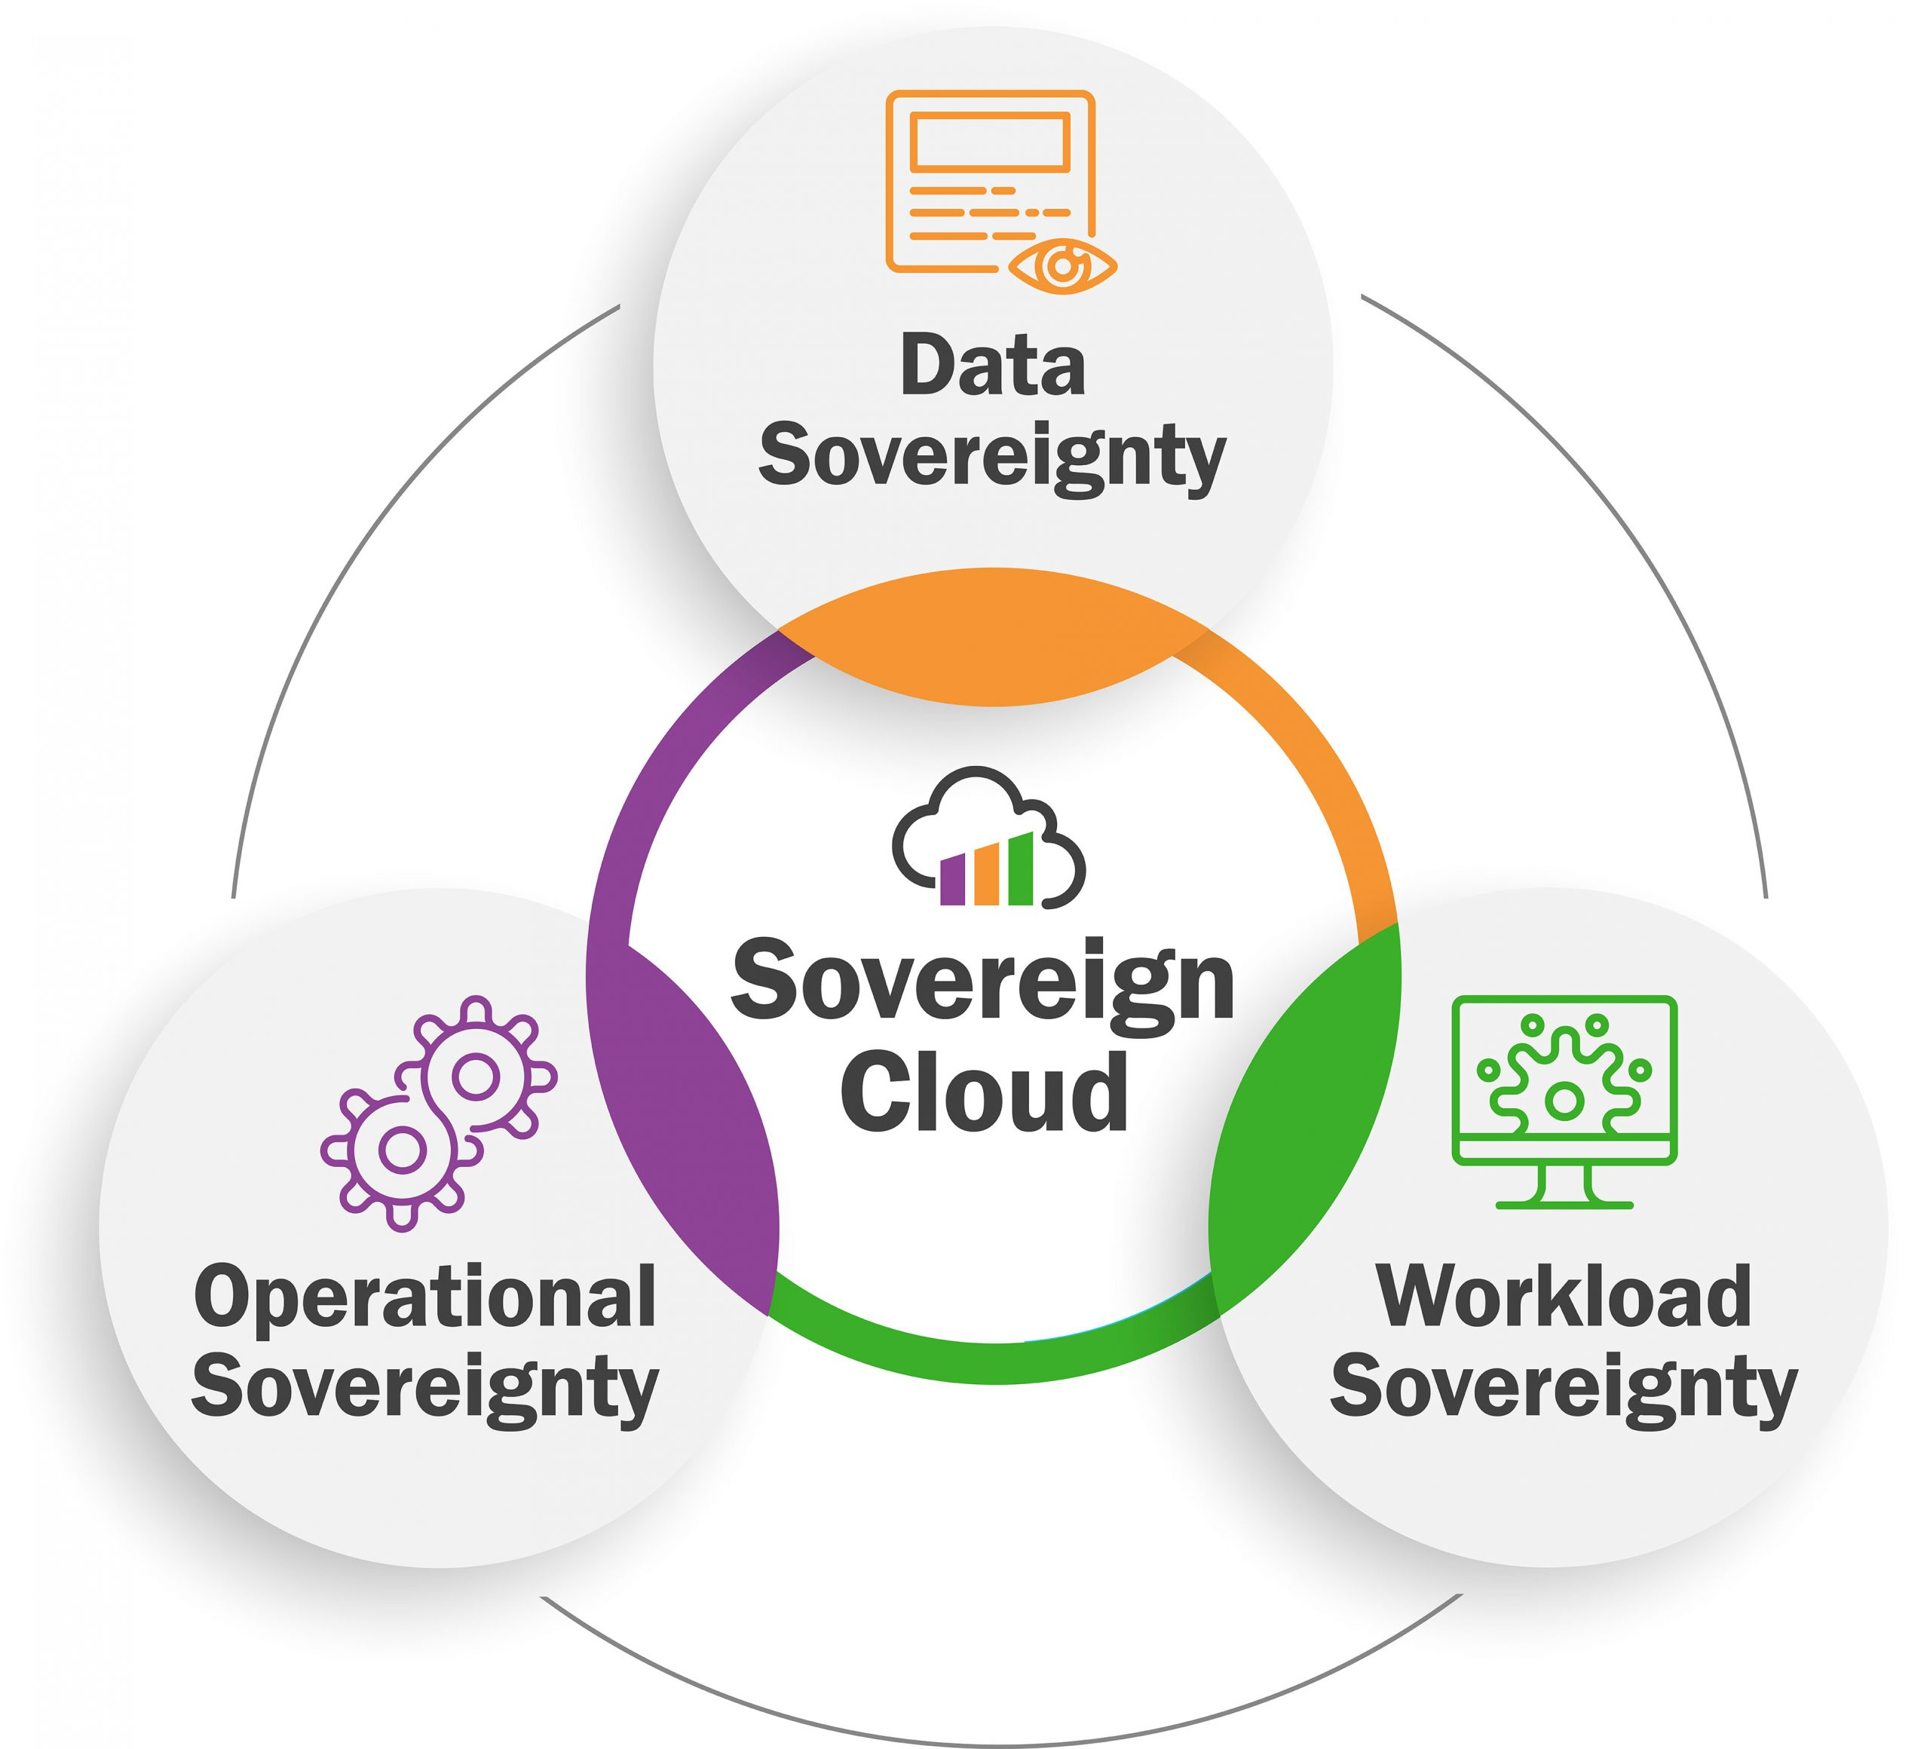
🔴حاکمیت داده (Data Sovereignty)
به مشتریان این امکان را می‌دهد که از دسترسی اشخاص ثالث — از جمله ارائه‌دهنده‌ی خدمات ابری — به داده‌های خود جلوگیری کنند.
یعنی مالکیت، کنترل و دسترسی به داده‌ها کاملاً در اختیار سازمان باقی می‌ماند و حتی شرکت میزبان (Cloud Provider) حق مشاهده یا استفاده از آن‌ها را ندارد.
🔴 حاکمیت عملیاتی (Operational Sovereignty)
به این معناست که کارکنان و مدیران فنی ارائه‌دهنده‌ی خدمات ابری قادر نیستند به نحوی فعالیت‌ها یا بارهای کاری یاWorkloads ما را مختل یا به خطر بیندازند.
یعنی فرایندهای اجرایی و عملیات سیستم تحت کنترل خود سازمان باقی می‌ماند، نه در اختیار زیرساخت ابری خارجی.
🔴 حاکمیت بارکاری یا استقلال اجرایی (Workload Sovereignty) که از آن به عنوان «عدم قفل‌شدگی در فروشنده»
یاNo Vendor Lock-in نیز یاد می‌شود، به سازمان اطمینان می‌دهد
که می‌تواند نرم‌افزارها و سامانه‌های خود را در هر بستر یا زیرساختی
که نیاز دارد اجرا کند، بدون اینکه به سرویس یا پلتفرم خاصی از ارائه‌دهنده‌ی ابر وابسته باشد.
یعنی آزادی جابه‌جایی میان ابرهای مختلف یا زیرساخت‌های داخلی بدون وابستگی فنی یا قراردادی.

Slide 35
کیفیت داده، خط سیر داده و شفافیت Data Quality, Lineage, Provenance & Transparency
سازمان‌ها برای استفاده از داده‌ها به عنوان دارایی استراتژیک، نیازمند اطمینان هستند که داده‌ها دقیق، به‌روز، کامل و قابل ردیابی هستند.
ثبت و نگهداری metadata، شناسایی منبع داده و ردیابی تغییرات، تصحیح خطاها و اصلاح داده‌ها از مبدأ نیز اهمیت دارد.

Slide 36


Slide 37
ادغام حکمرانی داده در عملیات روزمره (Operational Governance)
به جای اینکه حکمرانی داده فقط یک وظیفه کمیته‌ها یا سیاست‌گذاران ارشد باشد، باید در سطح عملیات (پزشکان، پرستاران، مدیران بیمارستان‌ها) گنجانده شود. استفاده از خط‌مشی‌ها، قوانین، ابزارها (data stewardship) و مسئولیت‌دهی مشخص.

Slide 38
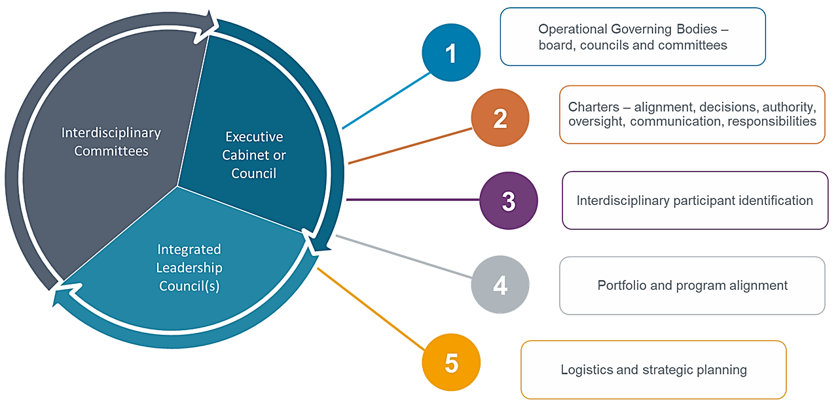

Slide 39

اهمیت فرهنگ داده و سواد دیجیتال در سطوح رهبری سازمان‌ها
رهبران و مدیران ارشد باید نه تنها بفهمند اهمیت داده برای تصمیم‌گیری چقدر است، بلکه در انتخاب ابزارها، سیاست‌ها و تخصیص منابع، فعال باشند. بدون این، حتی بهترین چارچوب‌ها نیز ممکن است در سطح عملی شکست بخورند.

Slide 40
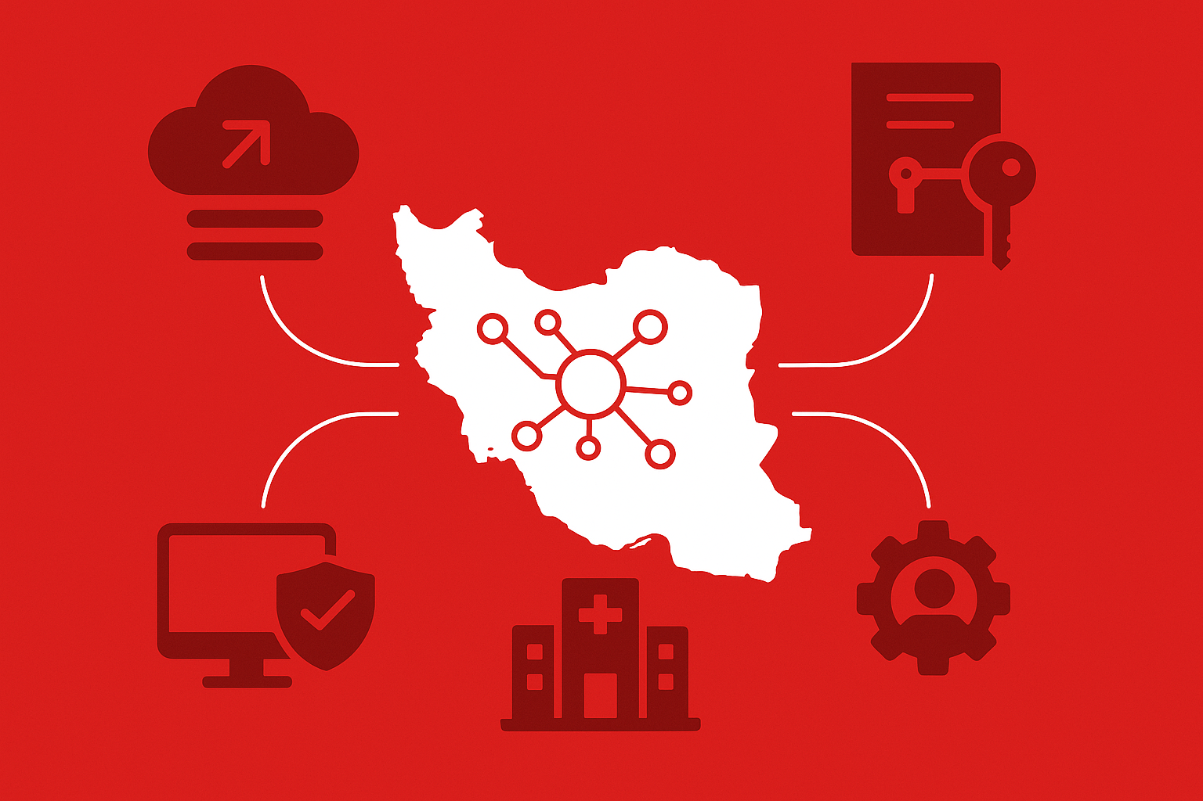
چالش‌های بنیادین پیش روی
تحول دیجیتال در نظام سلامت کشور

Slide 41
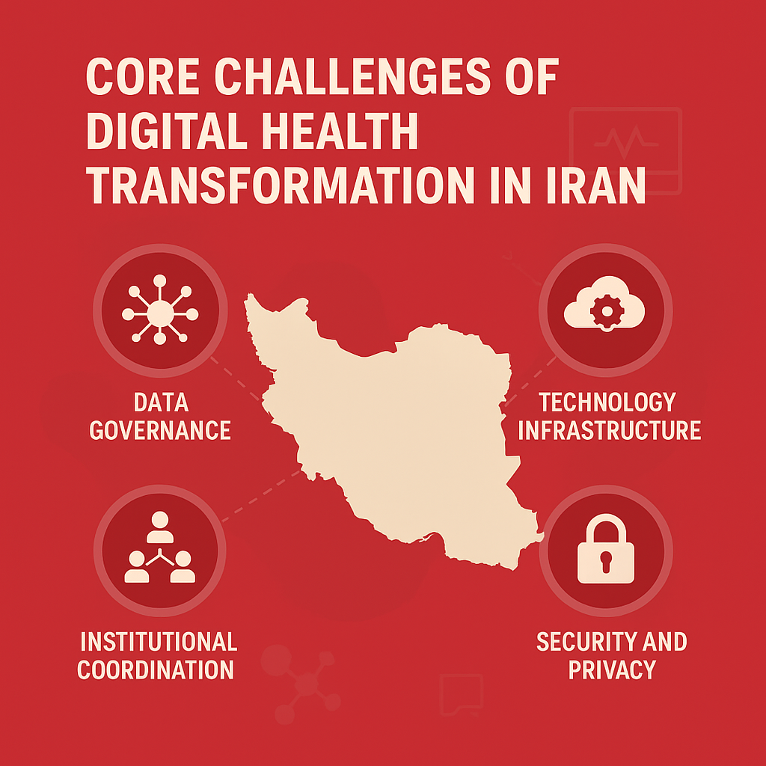
نبود حاکمیت داده یکپارچه و اقتدار مرجع ملی داده سلامت
پیامد: ناتوانی در ایجاد «پرونده سلامت الکترونیک جامع» و ضعف در نظارت مبتنی بر داده
داده‌های سلامت در کشور در ده‌ها سامانه جزیره‌ای (HIS، سیب، سازمان‌های بیمه‌گر، داروخانه، آزمایشگاه و...) پخش‌اند.
هیچ نهاد مقتدر واحد برای تعیین مالکیت، استانداردسازی و جریان تبادل داده وجود ندارد.
در نتیجه، داده‌ها قابل تجمیع و تحلیل کلان نیستند و تصمیم‌گیری داده‌محور عملاً ناقص می‌ماند.

Slide 42
ضعف زیرساخت‌های فنی و امنیتی در سطوح میانی دانشگاهی
پیامد: عدم اعتماد سازمانی به اشتراک‌گذاری داده و کندی در اجرای پروژه‌های ابری و متمرکز
تفاوت سطح توسعه زیرساخت‌های فناوری (شبکه، سرور، امنیت، هویت دیجیتال) میان ستاد و دانشگاه‌ها بسیار زیاد است.
نبود پلتفرم‌های ابری بومی امن و پایدار، مهاجرت داده به مراکز ملی را دشوار کرده است.
حوادث سایبری اخیر نشان داده‌اند که تاب‌آوری دیجیتال (Digital Resilience) در سطوح محیطی قابل اعتماد نیست.

Slide 43
ناهماهنگی نهادی میان وزارت بهداشت، بیمه‌ها و سایر ذی‌نفعان
پیامد: نبود «نقشه راه ملی مشترک» و عقب‌ماندن از هدف تحول منسجم
نظام سلامت ایران چندبازیگری است: وزارت بهداشت، سازمان‌های بیمه‌گر، نظام پزشکی و بخش خصوصی
هرکدام استانداردها و سامانه‌های خود را دارند و منافع نهادی متفاوتی را دنبال می‌کنند.
این پراکندگی، همگرایی فنی و تصمیم‌گیری متمرکز را تقریباً ناممکن کرده است.

Slide 44
کمبود نیروی انسانی متخصص در حوزه انفورماتیک سلامت
پیامد: ناتوانی در تحلیل داده، طراحی معماری و توسعه سامانه‌های پایدار
ترکیب نیروهای وزارت بهداشت هنوز عمدتاً بالینی یا اداری است و سواد داده (Data Literacy) پایین است.
برنامه‌ریزی ملی برای تربیت و بکارگیری متناسبHealth Informatics Workforce به صورت منسجم وجود ندارد.
استفاده از مشاوران یا پیمانکاران فناوری بدون ظرفیت‌سازی درونی، پایداری پروژه‌ها را تضعیف می‌کند.

Slide 45
رویکرد پروژه‌محور به‌جای برنامه‌محور در سلامت الکترونیک
پیامد: انباشت سامانه‌های متعدد بدون هم‌افزایی و عدم تحقق اهداف واقعی دیجیتالی‌شدن
بسیاری از طرح‌ها به‌صورت پروژه‌های مقطعی و پیمانکاری تعریف می‌شوند، نه بخشی از مسیر استراتژیک تحول دیجیتال
فقدان KPIهای قابل سنجش و نظام ارزیابی عملکرد دیجیتال موجب گسست در مسیر تحول شده است.
سیاست‌گذاری‌ها عموماً فناوری‌محورند، نه خدمت‌محور یا شهروند‌محور.

Slide 46
این پنج مانع را می‌توان در سه حوزه اصلی خلاصه کرد:
کمبود مهارت‌های داده‌محور و نگاه پروژه‌ای
حاکمیتی و نهادی
فنی و زیرساختی
منابع انسانی و فرهنگی
نبود مرجع داده و هماهنگی بین‌سازمانی
ضعف در امنیت، استانداردسازی و اتصال سامانه‌ها

Slide 47

پنج نقطه عطف
تحول دیجیتال نظام سلامت در ایران
در یک بازه سه ساله
محور اصلی | نقاط عطف Milestone | بازه برنامه
چارچوب و زیرساخت قانونی و فنی | حاکمیت داده و معماری ملی | شروع تا ماه 6
تبادل و انسجام داده‌ها | یکپارچه‌سازی سامانه‌ها | ماه 7 تا ماه 12
هوشمندسازی تصمیم‌گیری | تحلیل و پایش داده‌ها | ماه 13 تا ماه 24
خدمت‌رسانی یکپارچه و مردمی | خدمات شهروندی دیجیتال | ماه 25 تا ماه 36
یادگیری و اصلاح مبتنی بر داده | حکمرانی هوشمند | ماه 31 تا ماه 36

Slide 48
استقرار حاکمیت داده و معماری ملی سلامت دیجیتال
۶ ماه نخست
هدف: تثبیت بنیان‌های قانونی، فنی و سازمانی برای تحول دیجیتال
مؤلفه‌های کلیدی:
تصویب چارچوب ملی حاکمیت داده‌های سلامت (Data Governance Framework)
ایجاد مرجع معماری و استانداردسازی دیجیتال سلامت (National Digital Health Architecture Board)
تعریف شناسه ملی سلامت شهروندان (National Health ID)
راه‌اندازی «هاب داده سلامت» به‌عنوان مرجع تبادل بین سامانه‌ها (Health Data Hub)
الزام نهادهای تابعه به تبعیت از استانداردهای نامگذاری و تبادل داده‌ها FHIR, SNOMED, LOINC

Slide 49
یکپارچه‌سازی سامانه‌های اصلی
(Core Integration)
ماه 7 تا 12
هدف: رفع جزیره‌ای بودن اطلاعات سلامت و ایجاد دید جامع از خدمات و پرونده سلامت
مؤلفه‌های کلیدی:
ایجاد بستر ملی تبادل داده (National Health Interoperability Platform)
اتصال سامانه‌های کلیدی (HIS، LIS، PACS، سامانه نسخه‌نویسی، مرگ‌ومیر، مراقبت مادر و کودک، واکسیناسیون)
استقرار مکانیزم‌های Authentication و Authorization یکپارچه (SSO, OAuth2)
استقرار پایدارAPI Gateway سلامت (دیتاس / کنسول های اپراتوری)

Slide 50
نظام نظارت، تحلیل و پایش داده‌ها
(Data Intelligence & Oversight)
سال دوم
هدف: گذار از جمع‌آوری داده به تحلیل و تصمیم‌سازی مبتنی بر داده
مؤلفه‌های کلیدی:
ایجاد داشبوردهای تحلیلی ملی/وزارتی و دانشگاهی (National Health Analytics Dashboard)
استقرار سامانه‌های پایش اپیدمیولوژیک و رجیستری‌های کلیدی (مثلاً MDSR, CBCR, NCD Registry)
راه‌اندازی «موتور قواعد و اعتبارسنجی داده‌ها» برای بهبود کیفیت اطلاعات
آغاز تحلیل‌های پیش‌نگرانه (Predictive Analytics) در موضوعات پرریسک مانند بارداری، دیابت و فشارخون

Slide 51

تحول خدمات و تعاملات شهروندی
(Citizen-Centric Digital Health Services)
سال دوم تا سال سوم
هدف: ارائه خدمات سلامت دیجیتال هوشمند به مردم در بسترهای امن و یکپارچه
مؤلفه‌های کلیدی:
راه‌اندازی پرتال و اپ سلامت شهروندی (Citizen Health Portal & App)
اتصال بیمه‌ها، داروخانه‌ها و آزمایشگاه‌ها به شبکه خدمات سلامت دیجیتال
خدمات Telemedicine، Self-care و e-Prescription به‌صورت استاندارد
استقرار کیف داده سلامت (Personal Health Wallet)

Slide 52
حکمرانی هوشمند و یادگیری سامانه‌ای
(Smart Governance & Learning Health)
نیمه دوم سال سوم
هدف: تبدیل نظام سلامت به «سامانه یادگیرنده» که تصمیمات و سیاست‌ها را به‌صورت داده‌محور اصلاح می‌کند
مؤلفه‌های کلیدی:
تحلیل‌های هوش مصنوعی برای سیاست‌گذاری و پیش‌بینی منابع
ارزیابی مستمر کیفیت و کارایی خدمات در سطح ملی و محلی
استقرار نظام رتبه‌بندی و اعتباربخشی سامانه‌های دیجیتال سلامت
توسعه محیطRegulatory Sandbox برای نوآوری‌های سلامت دیجیتال

Slide 53
حکمرانی سلامت دیجیتال
حکمرانی سلامت دیجیتال مستلزم استراتژی، تأمین مالی، تضمین حقوق همه ذی‌نفعان و ایجاد اتصال‌پذیری (Connectivity) است. رهبری و تعهد مقامات و مدیران نظام سلامت بخش مهمی از این راهبرد محسوب می‌شود.
سلامت دیجیتال با تصمیمات راهبردی دولت و نظام سلامت، هزینه‌های سلامت، نیروی انسانی سلامت، بیماران و حقوق شهروندان ارتباط مستقیم دارد و همچنین به قوانین اختصاصی و مشخص نیازمند است.
نقش دولت، حمایت صریح از این تحول، تضمین هم‌سویی و هم‌افزایی میان سیاست‌های مختلف، تأمین منابع مالی و زیرساخت، و تصویب یا ترویج قوانین لازم است.

Slide 54
حکمرانی سلامت دیجیتال
برای تحقق تحول دیجیتال در نظام سلامت، دولت‌ باید از جمله اقدامات زیر را انجام دهد:
اعلام سلامت دیجیتال به‌عنوان یک اولویت ملی
اعلام پشتیبانی دقیق، شفاف و عمومی از راهبرد سلامت دیجیتال
تخصیص بودجه چندساله به سلامت دیجیتال
اطمینان از هم‌سویی راهبرد سلامت دیجیتال با راهبرد کلان دیجیتال کشور
ترویج آموزش و تربیت مهندسان فناوری اطلاعات
ترویج آموزش سلامت دیجیتال برای مهندسان IT و کارکنان نظام سلامت
تضمین اتصال‌پذیری برای بیمارستان‌ها، مراکز و خدمات بهداشتی، و تجهیز آن‌ها به زیرساخت‌های فنی و ارتباطی لازم
ترویج و تصویب قوانین مورد نیاز به‌منظور ایجاد اطمینان و شفافیت حقوقی برای تمامی ذی‌نفعان در حوزه سلامت دیجیتال

Slide 55
حکمرانی سلامت دیجیتال
هدف از تحول دیجیتال، بهبود نظام سلامت است؛ به این معنا که سلامت فردی و جمعی جامعه ارتقا یابد. معیارهایی که برای سنجش اثر تحول دیجیتال به کار می‌روند، باید از منظر بیمار و جمعیت طراحی و ارزیابی شوند.
تحول دیجیتال هرگز نباید از حقوق انسان‌ها غافل شود؛ بلکه باید همواره در چارچوب الزامات اخلاقی و قوانین مرتبط با حقوق شهروندان پیش برود.

Slide 56
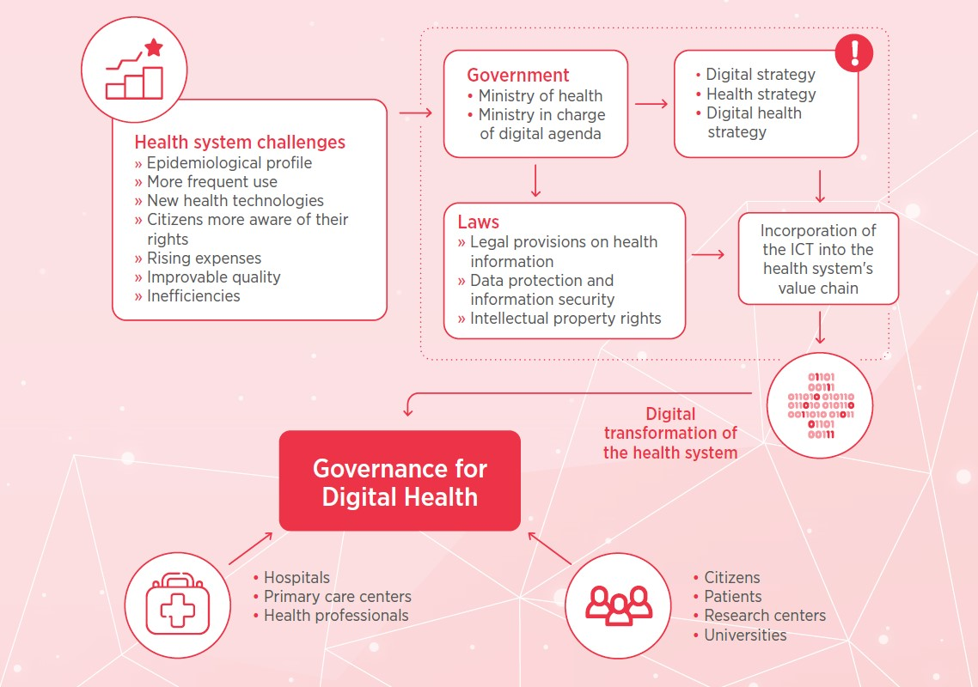
سلامت دیجیتال حاصل به‌کارگیری فناوری‌های اطلاعات و ارتباطات در نظام‌ها و خدمات سلامت است؛ فرصتی برای دگرگونی بنیادین که نیازمند شکل تازه‌ای از حکمرانی است. حکمرانی سلامت دیجیتال باید جنبه‌های گوناگونی را مدنظر قرار دهد، از جمله: چالش‌ها و راهبردهای موجود در نظام سلامت، رهبری و جهت‌گیری مدیریتی نظام، منافع و حقوق تمامی ذی‌نفعان، قوانین و مقررات لازم برای پشتیبانی از تحول دیجیتال و نیز دشواری‌های عملیاتی و فنی در پیاده‌سازی فناوری‌های اطلاعاتی در بطن نظام سلامت.
به بیان دیگر، سلامت دیجیتال صرفاً کاربرد ابزارهای فناوری نیست، بلکه مستلزم مدل جدیدی از حکمرانی داده‌محور و مشارکتی است که بتواند فناوری را در خدمت ارتقای کارایی، عدالت و پاسخ‌گویی نظام سلامت قرار دهد.

Slide 57

سؤالی هست؟
شماره تماس: +989166711921
پست الکترونیک: drakhtardanesh@gmail.com
محل کار : تهران، بلوار ایوانک شرقی، وزارت بهداشت، درمان و آموزش پزشکی،
بلوک A، طبقه پنجم، مرکز مدیریت آمار وفن آوری اطلاعات

